Slide 1
Государственное профессиональное
образовательное учреждение
«Прокопьевский аграрный колледж»
Формирование профессиональных
компетенций через участие
в конкурсах профессионального
мастерства по специальности
38.02.01 Экономика и бухгалтерский учет
Курмышкина С.И.

Slide 2
«Скажи мне - и я забуду. Покажи мне и я запомню. Дай мне сделать самому – и я пойму» (Китайская мудрость)

Slide 3
Основная цель конкурса профессионального мастерства: демонстрация профессионального мастерства и дальнейшее его совершенствование
Общие задачи: – выявить талантливых, творческих студентов, поднять престиж профессии, создать условия для профессионального и творческого роста студентов

Slide 4
Что, по вашему мнению, больше всего способствует повышению престижа рабочих профессий?

Slide 5
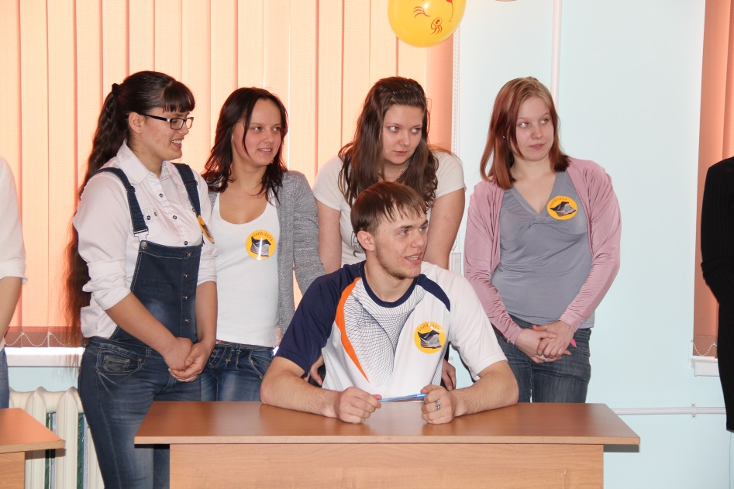
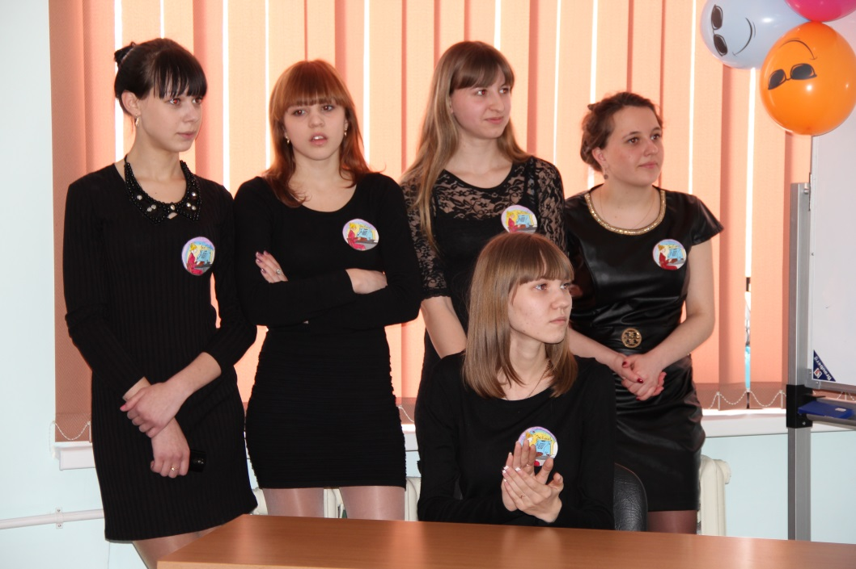
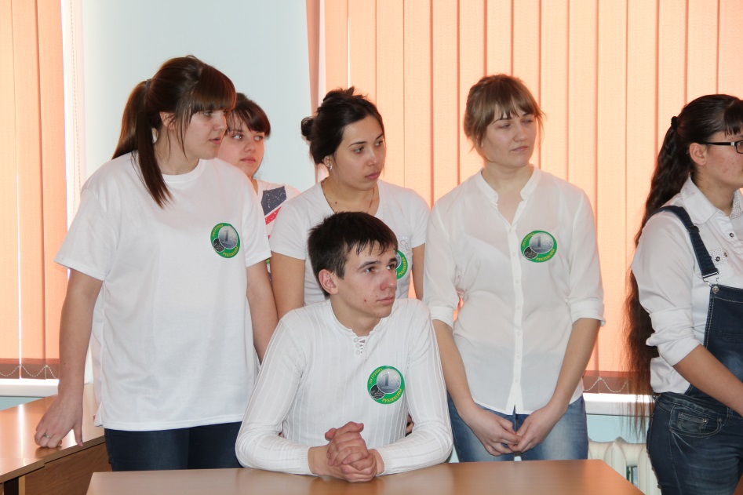
Открытые мероприятия в рамках Недели Науки
Деловая игра – 2014 г

Slide 6
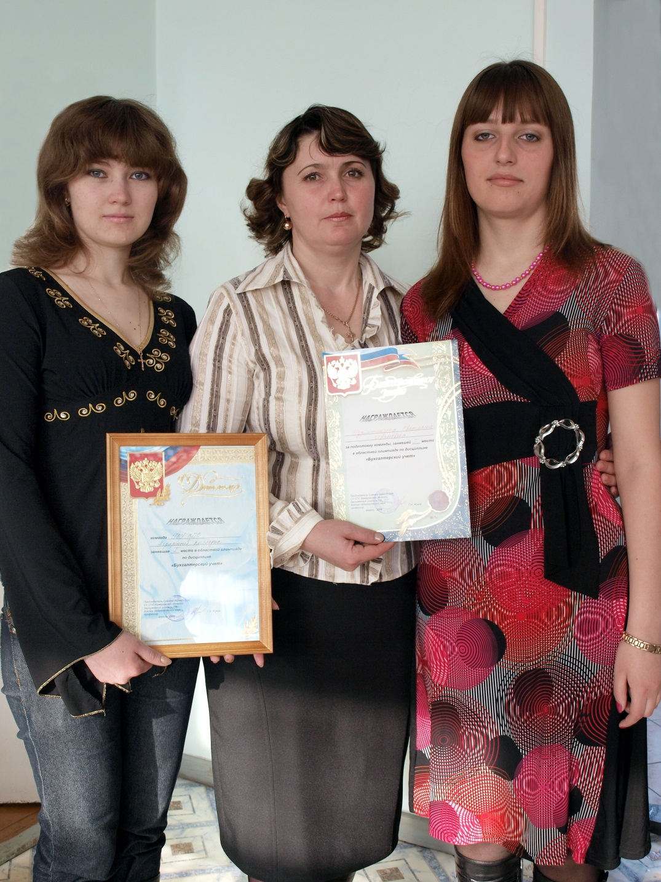
Победители
Областной
олимпиады
по
бухгалтерскому
учету
2009 г

Slide 7
16 марта 2016 г
ГПОУ «Профессиональный колледж»
г.Новокузнецк

Slide 8
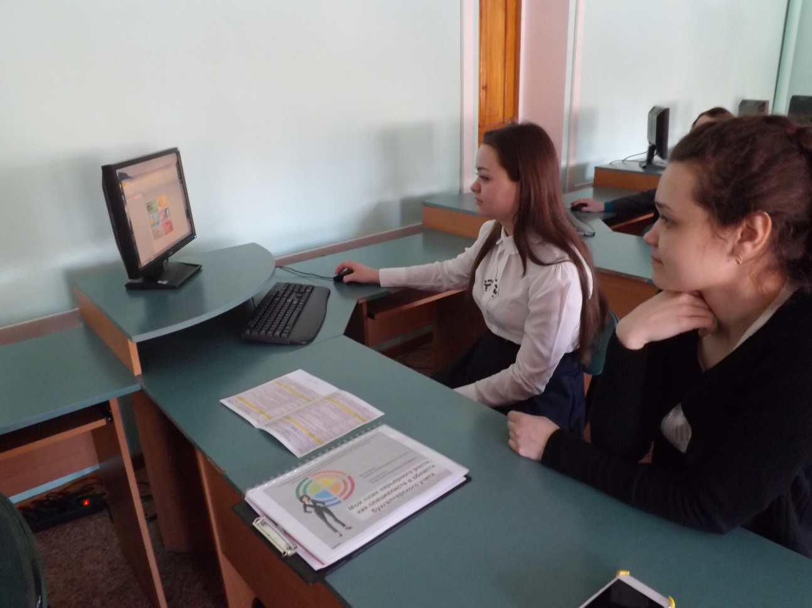
1 этап.
Теоретическое задание – индивидуальное комплексное тестирование по общепрофессиональ-ным дисциплинам «Налоги»; «1С:Предприятие»,
а также ПМ 03 «Проведение расчетов с бюджетом и внебюджетными фондами» -
30 вопросов.

Slide 9
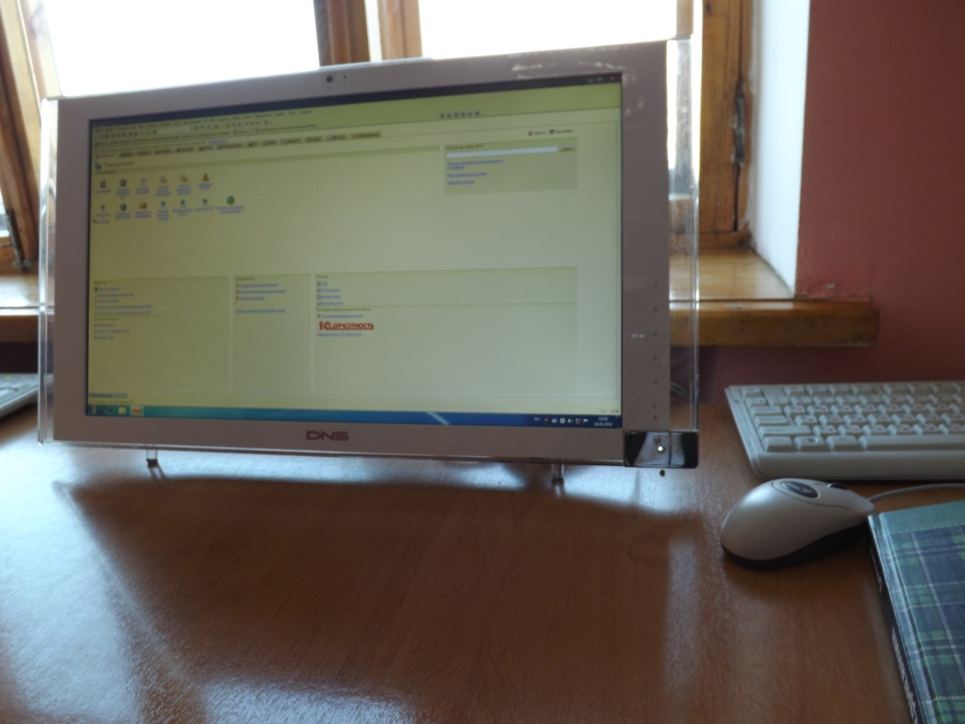
2 этап.
Решение профессиональных задач:
Первая задача: выполнение расчета налога на имущество организации , транспортного налога, заполнение налоговой декларации в программе «Налогоплательщик ЮЛ», оформление платежного поручения на перечисление налога.
Вторая задача: оформление бухгалтерских документов в программе автоматизированного ведения бухгалтерского и налогового учета в программе «1С: Бухгалтерия», версия 8.2.

Slide 10
В результате конкурса оценивалось освоение следующих профессиональных компетенций:
ОП. 07 НАЛОГИ И НАЛОГООБЛОЖЕНИЕ
ПМ 03. ПРОВЕДЕНИЕ РАСЧЕТОВ С БЮДЖЕТОМ И ВНЕБЮДЖЕТНЫМИ ФОНДАМИ
ПК 3.1. Формировать бухгалтерские проводки по начислению и перечислению налогов и сборов в бюджеты различных уровней.
ПК 3.2. Оформлять платежные документы для перечисления налогов и сборов в бюджет, контролировать их прохождение по расчетно-кассовым банковским операциям.
ПК 3.5. Выполнять расчеты федеральных, региональных и местных налогов.
ЕН.02 ИНФОРМАЦИОННЫЕ ТЕХНОЛОГИИ В ПРОФЕССИОНАЛЬНОЙ ДЕЯТЕЛЬНОСТИ
ПК 1.1. Обрабатывать первичные бухгалтерские документы.
ПК 1.2. Разрабатывать и согласовывать с руководством организации рабочий план счетов бухгалтерского учета организации.
ПК 1.3. Проводить учет денежных средств, оформлять денежные и кассовые документы.
ПК 1.4. Формировать бухгалтерские проводки по учету имущества организации на основе рабочего плана счетов бухгалтерского учета.

Slide 11
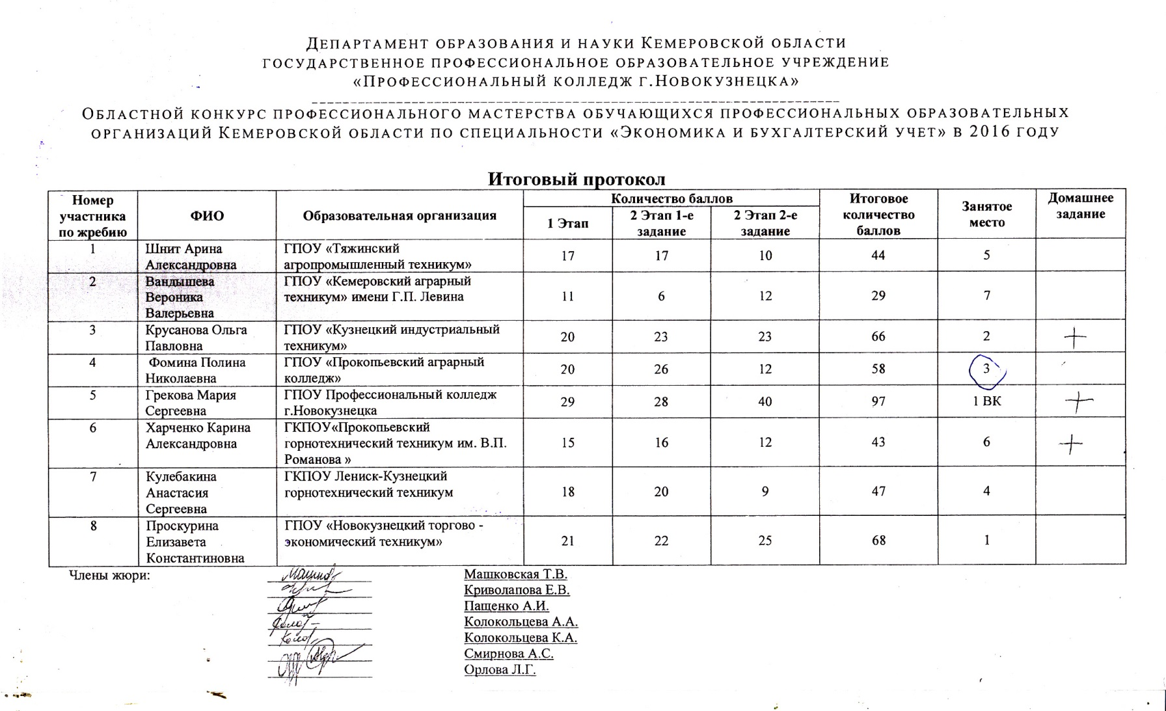
Итоговый протокол

Slide 12
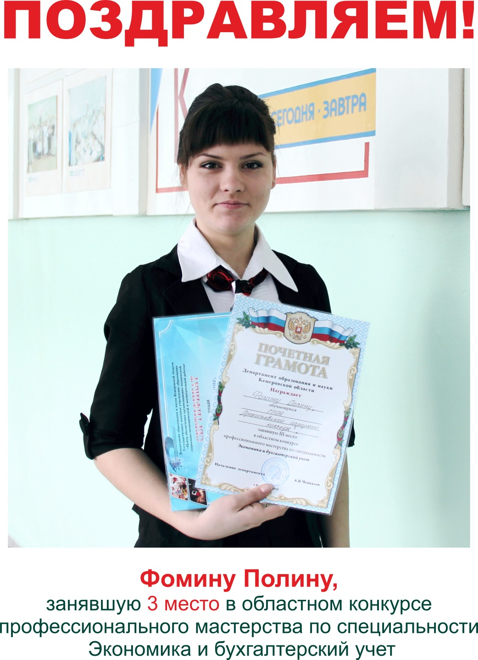
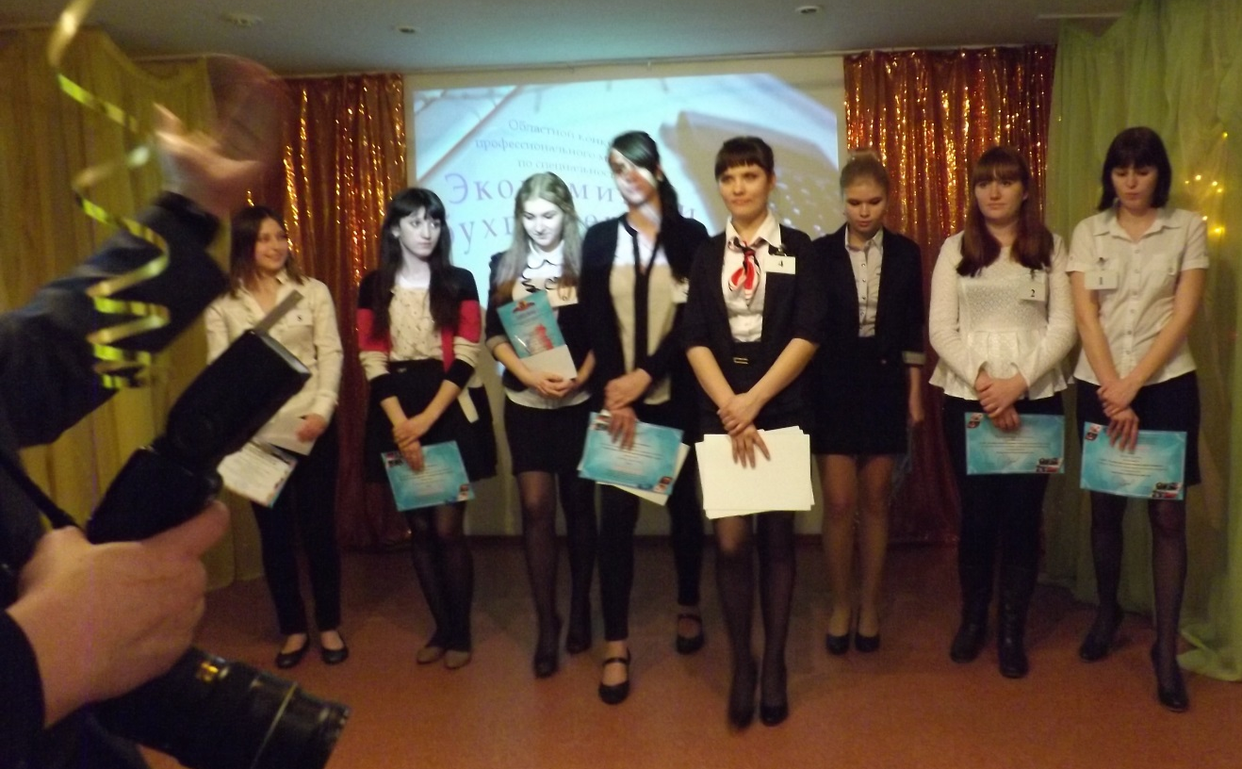

Slide 13
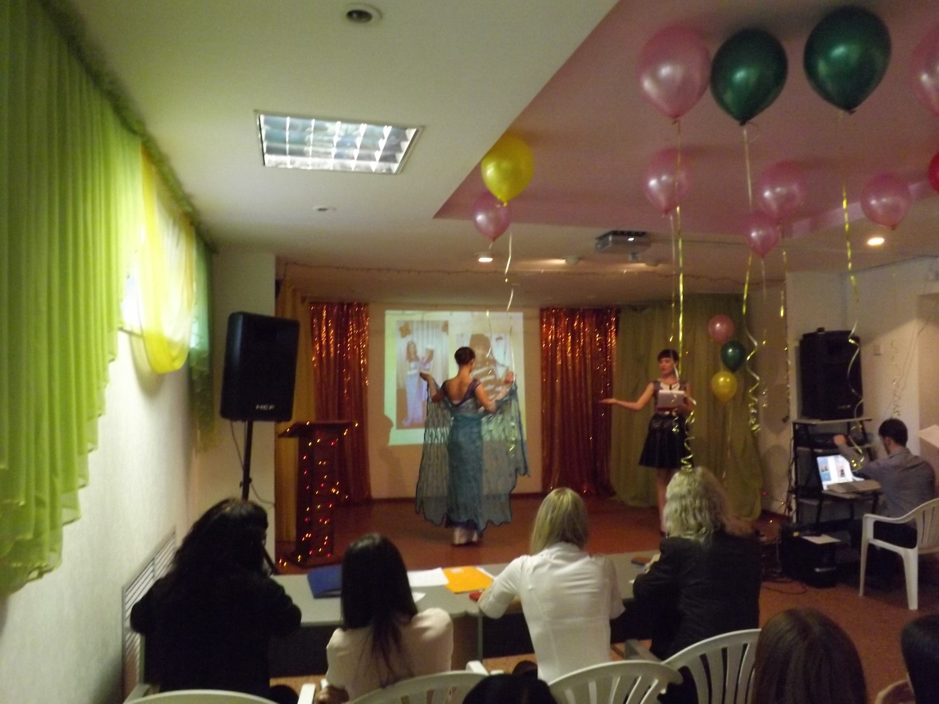
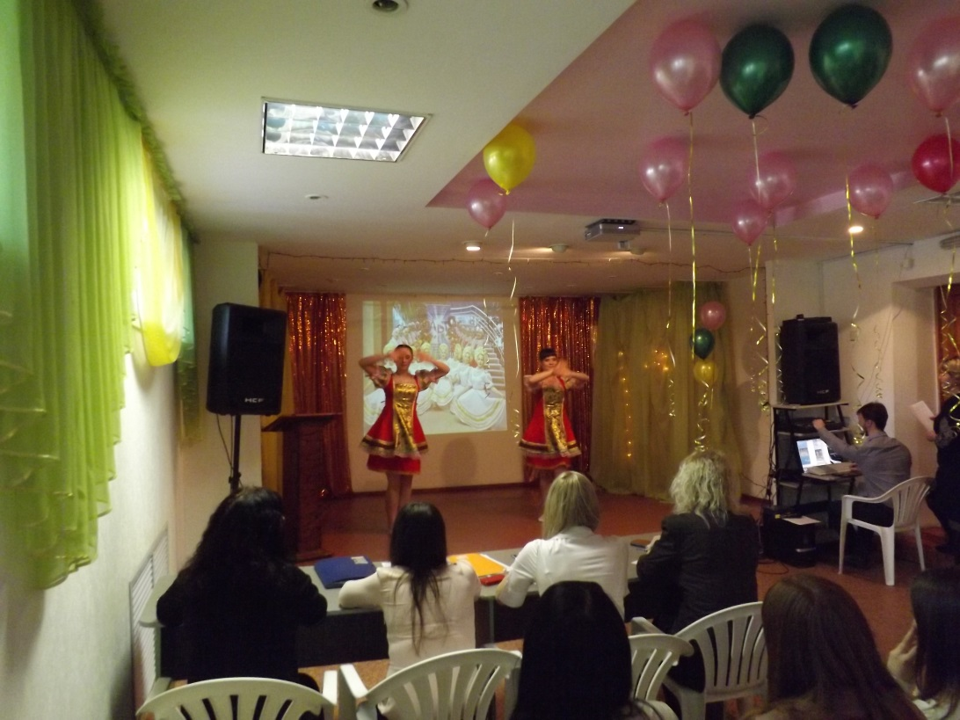
Конкурс «Домашнее задание»
«Мой план карьерного роста как специалиста бухгалтерского учета»

Slide 14
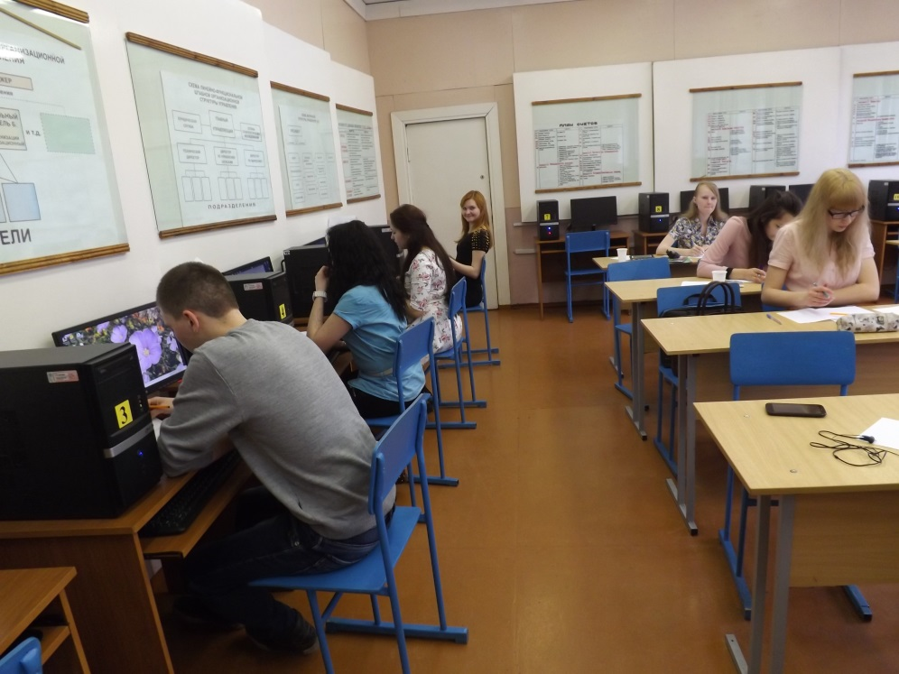
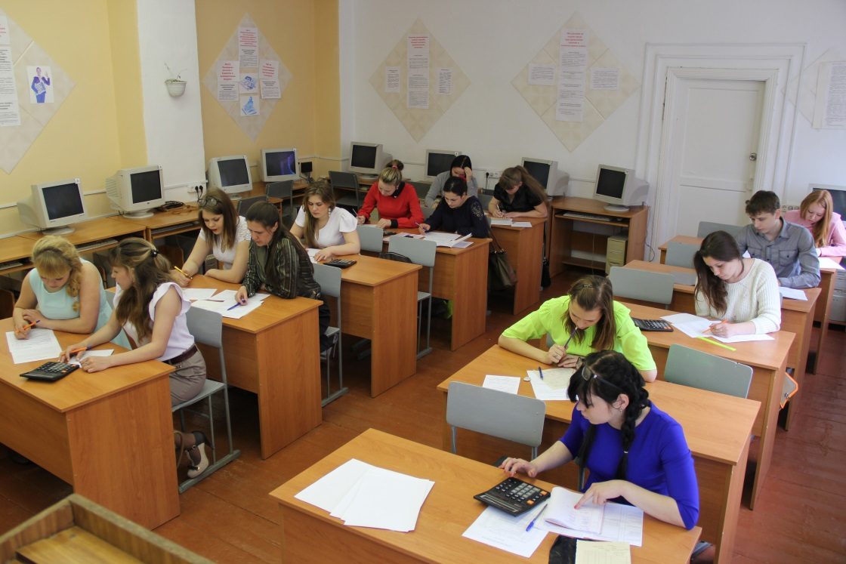
Конкурсы профессионального мастерства, как форма внеурочной деятельности, помогают успешно решать задачи повышения качества подготовки специалистов!

Slide 15
Спасибо за внимание!

